Slide 1
Dijkstra e Kruskal
Seminário de Estruturas de Dados · Linguagem C
Dois algoritmos clássicos de grafos, explicados com o código
Gustavo Romain, Hercules Porfirio e Miguel Machado

Slide 2
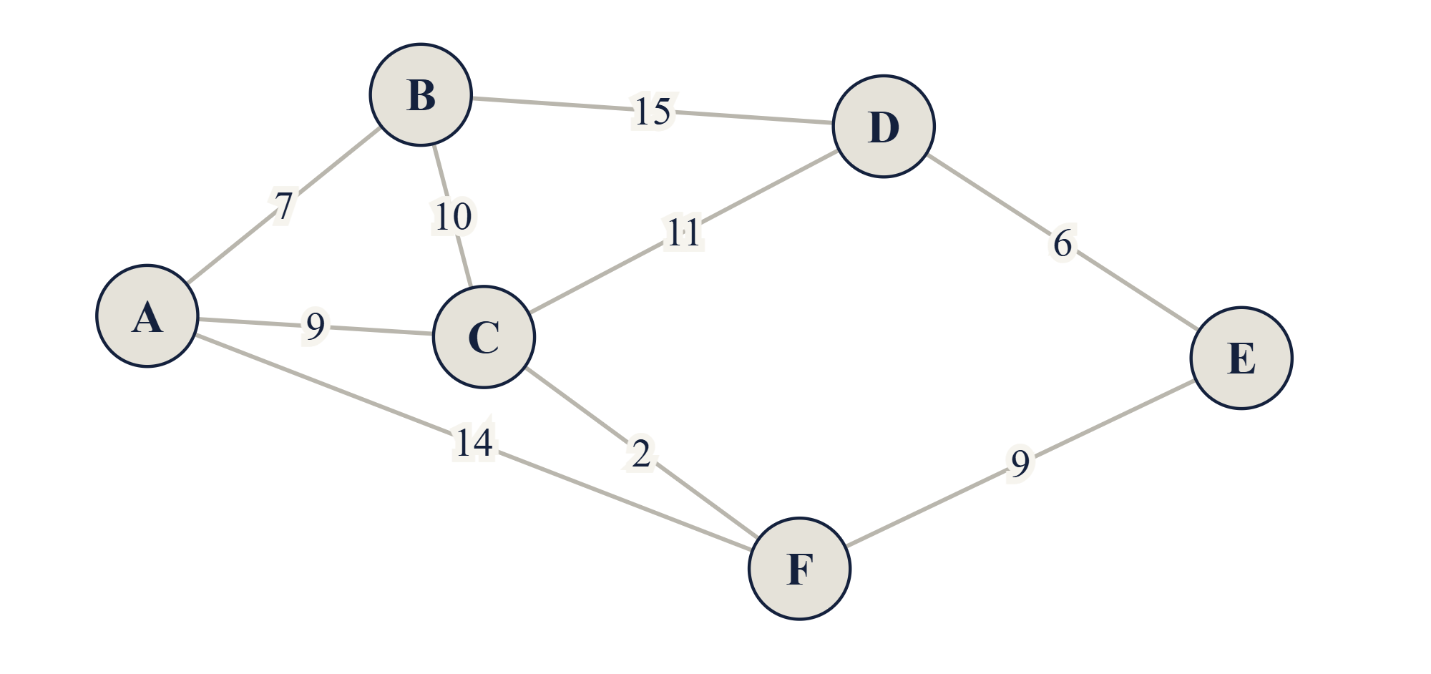
O grafo do exemplo
Vértices: as cidades (A a F)
Arestas: as estradas entre elas
Pesos: a distância em km
6 cidades e 9 estradas, o mesmo grafo nos dois códigos

Slide 3
Dijkstra: a ideia
Acha o menor caminho de um ponto de partida até todos os outros.
Custo da origem = 0; todos os outros = infinito.
Escolhe o vértice aberto de menor custo e o fecha.
Para cada vizinho, vê se passar por ele sai mais barato.
Se sair, atualiza o custo e guarda de quem veio (pai).
Repete até fechar todos.
Importante: só funciona com pesos não negativos

Slide 4
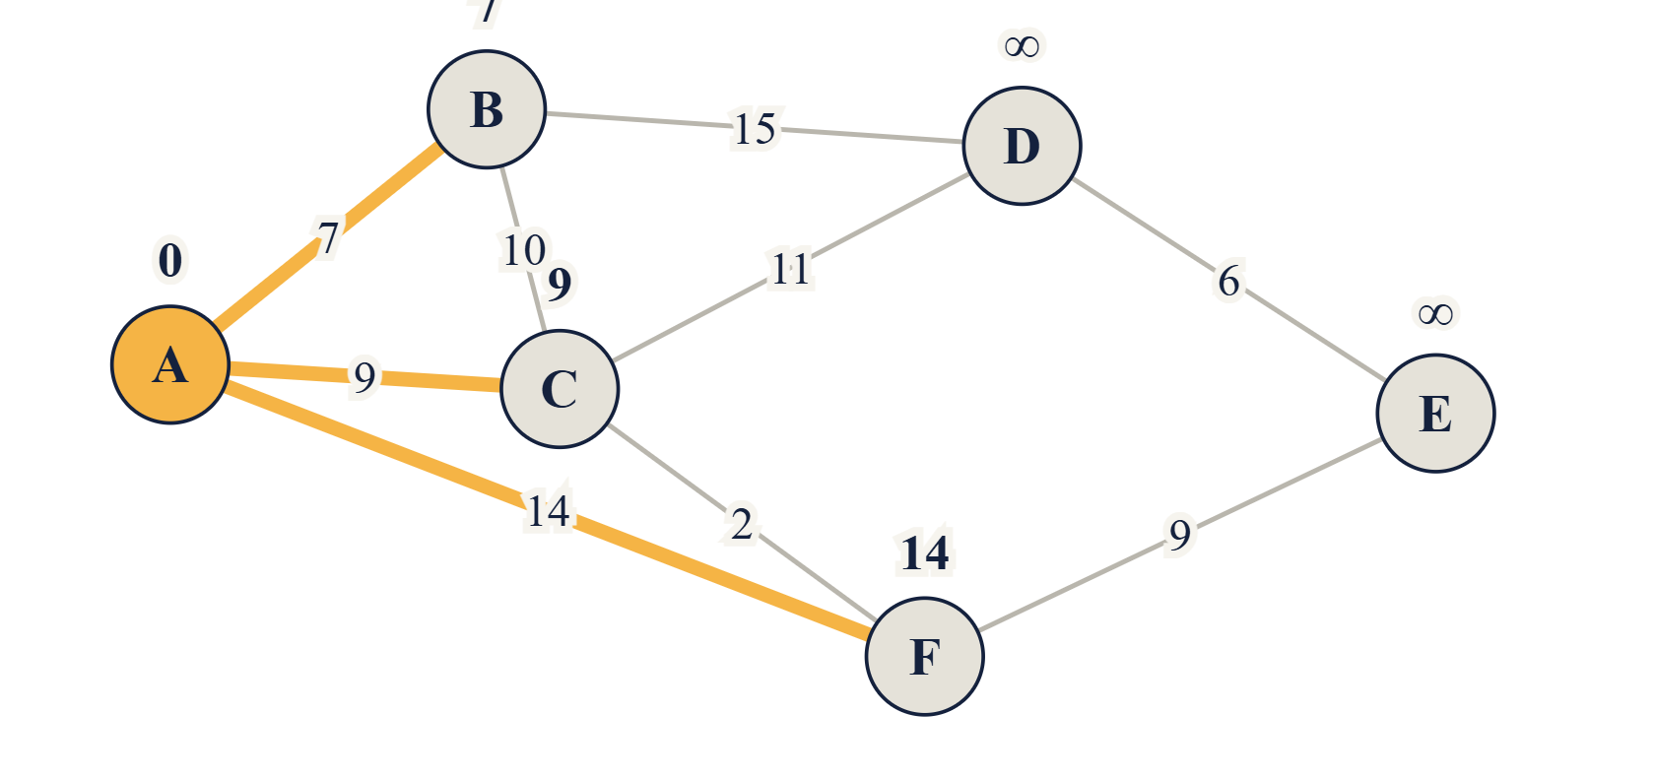
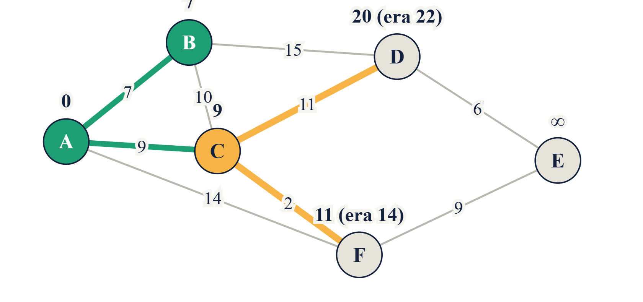
Dijkstra: o caminho do algoritmo
Rodada 1: cidade da vez A
Rodada 3: cidade da vez C
Estradas de A: B = 0+7, C = 0+9, F = 0+14
C até F: 9 + 2 = 11, menor que 14. Atualiza!
Amarelo = cidade da vez · Verde = já visitada · Cinza = ainda aberta · Número em cima = gasto (menor distância até agora)

Slide 5
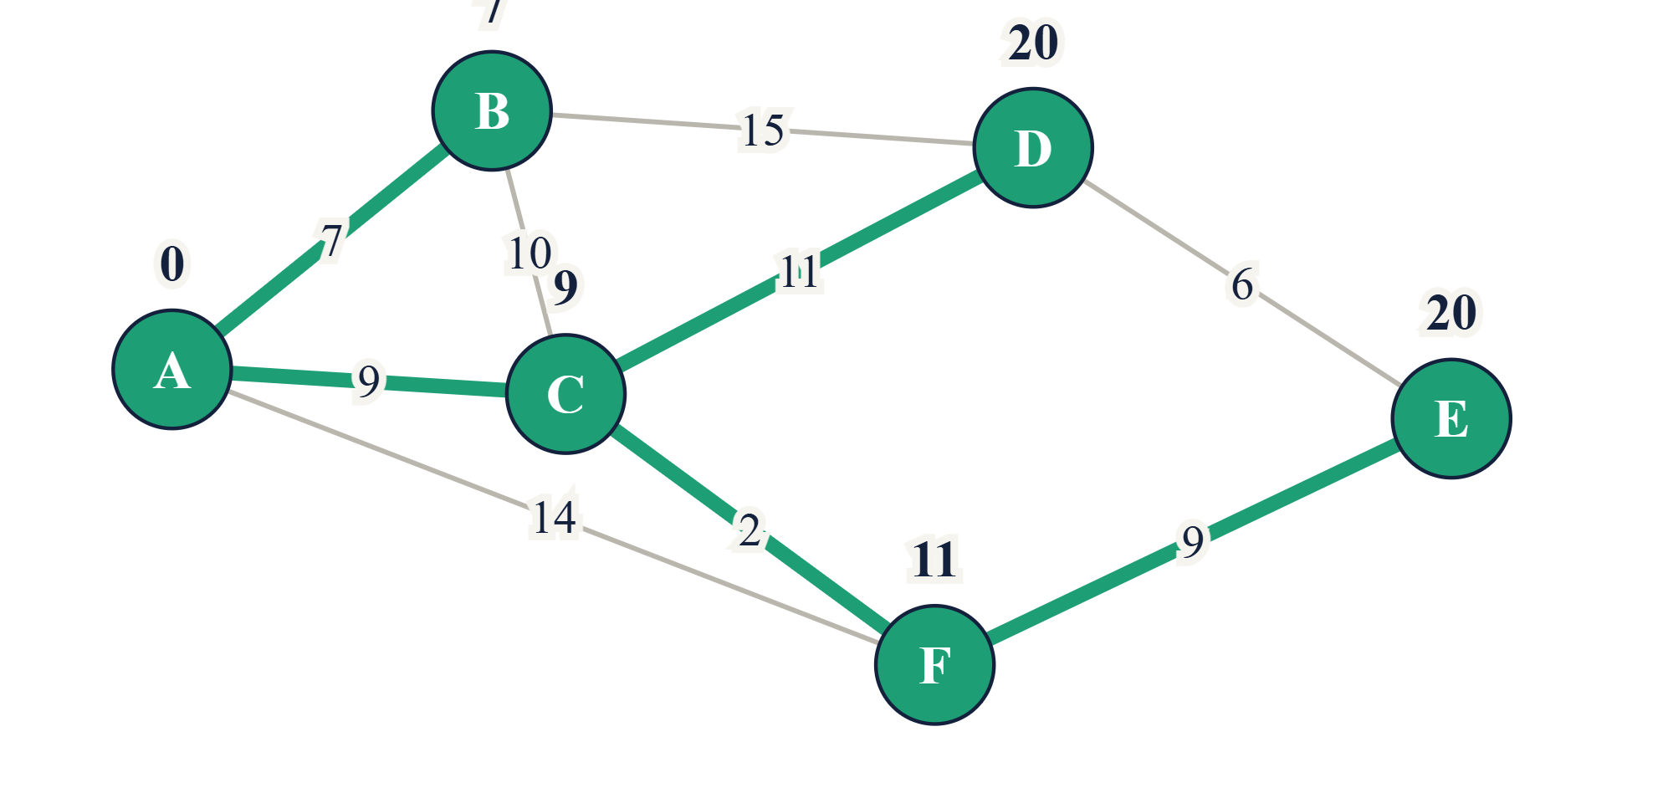
Dijkstra: resultado final
Custo e caminho desde A
B: 7 · A → B
C: 9 · A → C
F: 11 · A → C → F
D: 20 · A → C → D
E: 20 · A → C → F → E
Linhas verdes = de onde cada cidade veio (o pai)

Slide 6
Dijkstra: o código
gasto[0] = 0;
for (rodada = 0; rodada < N; rodada++) {
u = aberto com menor gasto;
fechado[u] = 1;
for (v = 0; v < N; v++)
if (gasto[u] + mapa[u][v] < gasto[v]) {
gasto[v] = gasto[u] + mapa[u][v];
pai[v] = u;
}
}
Saída (origem A)
B: 7 (A → B)
C: 9 (A → C)
F: 11 (A → C → F)
D: 20 (A → C → D)
E: 20 (A → C → F → E)
gasto = custo mínimo até agora · pai = de onde veio · mapa = matriz de distâncias

Slide 7
Kruskal: a ideia
Conecta todos os vértices gastando o mínimo possível (árvore geradora mínima).
Ordena todas as arestas da mais barata para a mais cara.
Cada vértice começa em seu próprio grupo.
Pega a próxima aresta: se liga grupos diferentes, aceita e une os grupos.
Se os dois já estão no mesmo grupo, descarta (formaria ciclo).
O controle de grupos é feito com Union-Find

Slide 8
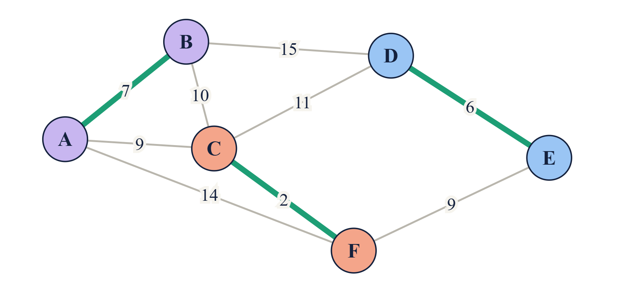
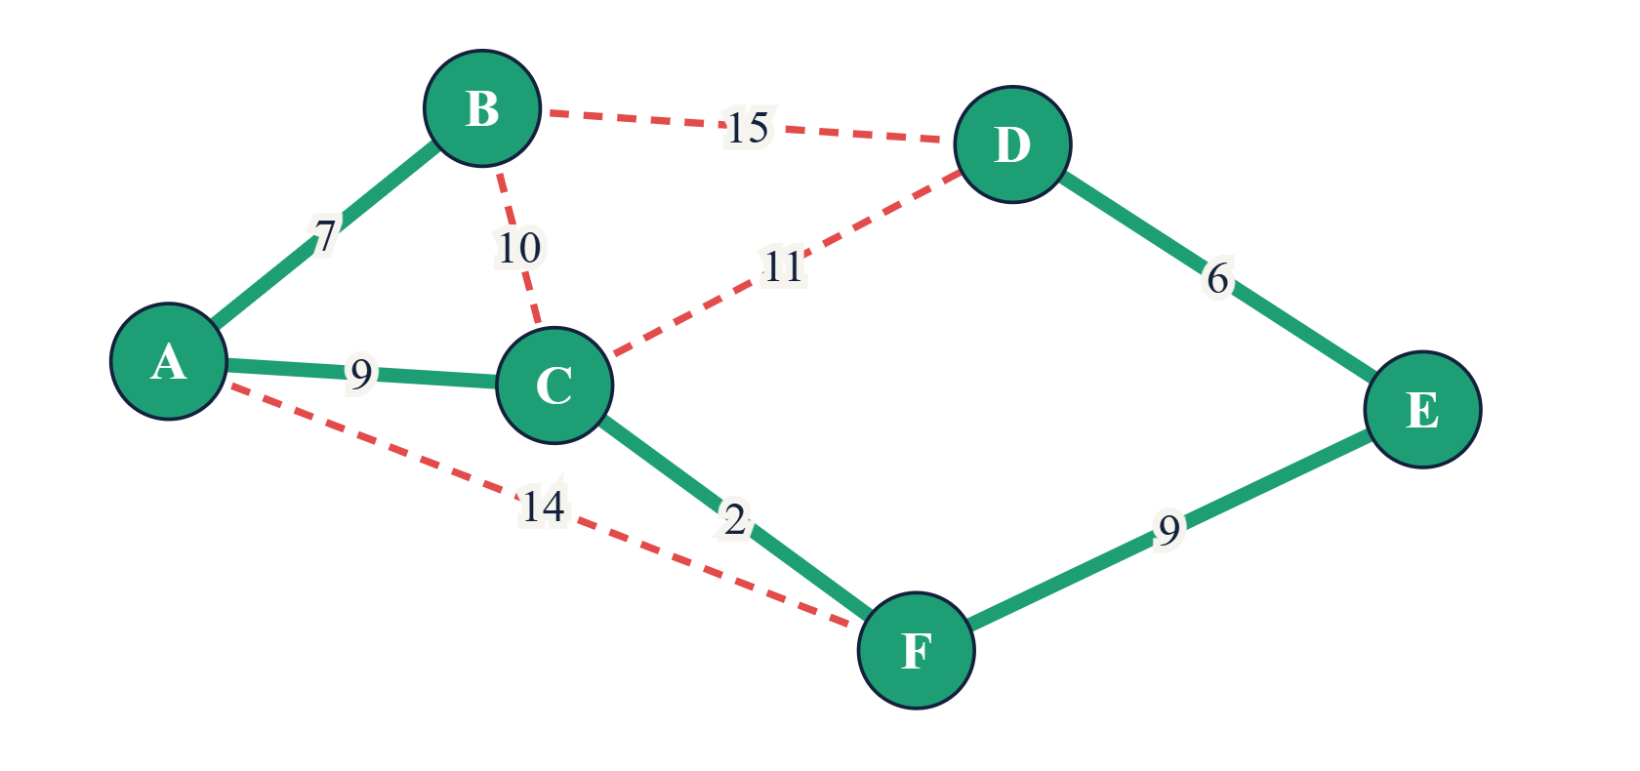
Kruskal: as árvores se juntando
Depois de 3 pontes
Fim
3 árvores: {A,B} {C,F} {D,E}. Cada cor é uma árvore.
1 árvore só. Custo: 2+6+7+9+9 = 33. Vermelho = descartada (formaria ciclo).
Ordem testada: C-F 2 ✔ · D-E 6 ✔ · A-B 7 ✔ · A-C 9 ✔ · E-F 9 ✔ · B-C 10 ✘ (mesma árvore) · as demais ✘

Slide 9
Kruskal: o código
qsort(pontes, E, sizeof(Ponte), menorPrimeiro);
for (i = 0; i < E; i++) {
ra = achar(pontes[i].a);
rb = achar(pontes[i].b);
if (ra != rb) {
chefe[ra] = rb;
total += pontes[i].peso;
}
}
Pontes escolhidas
C - F: 2
D - E: 6
A - B: 7
A - C: 9
E - F: 9
Total: 33
achar(x) descobre o chefe do grupo · chefe[ra] = rb une dois grupos

Slide 10
Dijkstra x Kruskal
 | Dijkstra | Kruskal
Resolve | Menor caminho a partir de uma origem | Árvore geradora mínima
Estratégia | Guloso: vértice mais barato | Guloso: aresta mais barata
Estrutura | Matriz + vetores de custo | Lista de arestas + Union-Find
Complexidade | O(V²) | O(E log E)
Ambos são algoritmos gulosos: escolhem o melhor passo local a cada rodada.

